Slide 1


디비 특공대
최종발표 : 강의 정보 찾기
201545613 김재영
201645628 최진석
201746135 이현재
201727508 김민규

Slide 2
난이도는 어떨까?
교수님은 어떤 분이실까?
과제의 난이도는?
학생들의 수강평은?
수강신청시 발생하는 문제

Slide 3
목차
1. 데이터 모델링
2. 데이터 베이스 구현
3. 입출력 구현

Slide 4
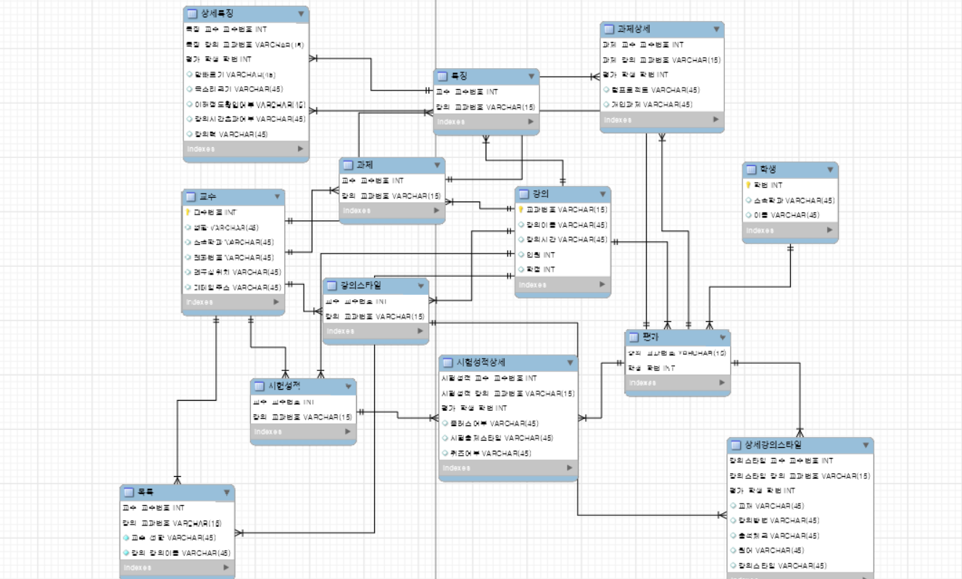
1. 데이터 모델링
■ 총 13개 테이블
- 교수, 강의 사이를 특징, 과제, 강의스타일, 시험성적의 테이블로 연결.
- 학생의 평가정보를 담기 위해 상세특징, 과제상세, 시험성적상세, 상세강의스타일 테이블이 존재.
- 평가한 학생의 정보를 담는 학생 테이블과 이를 다른 평가들을 연결해주는 평가테이블
- 교수와 강의가 연결된 교수-강의를 담는 목록 테이블
< ER Diagram >

Slide 5
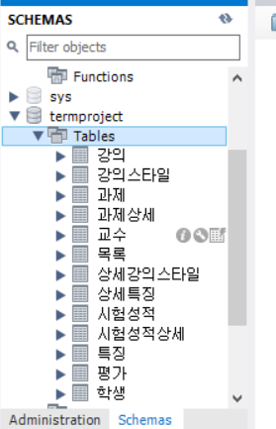
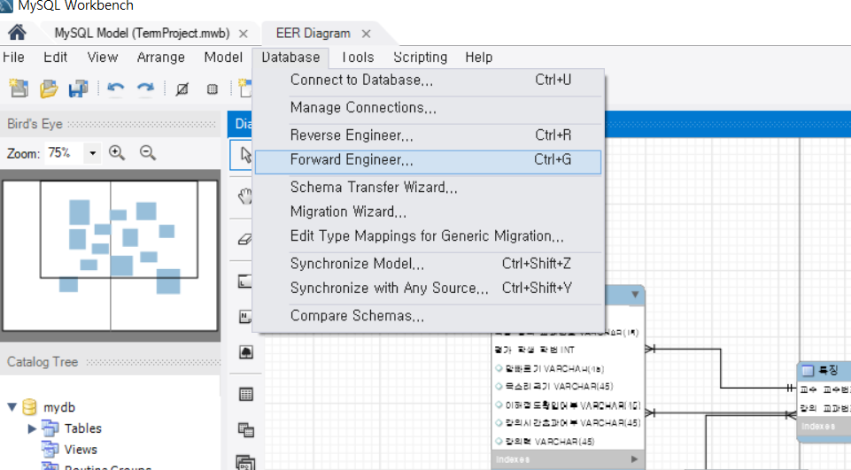
2. 데이터 베이스 구현
< 테이블로 전환 >
< 완료된 모습>

Slide 6
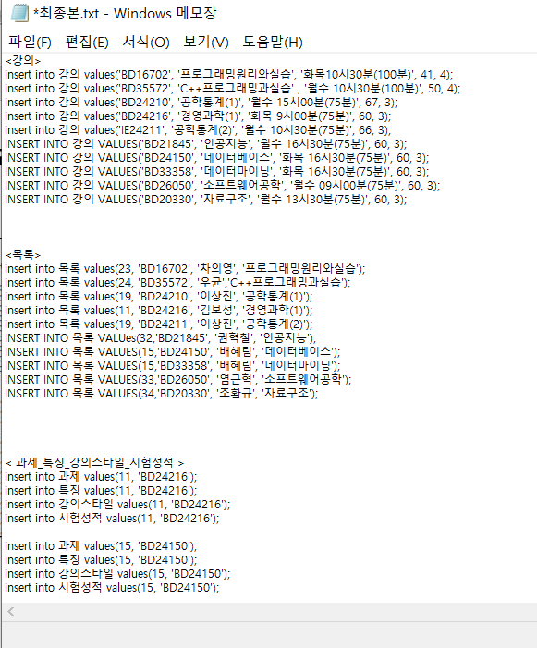
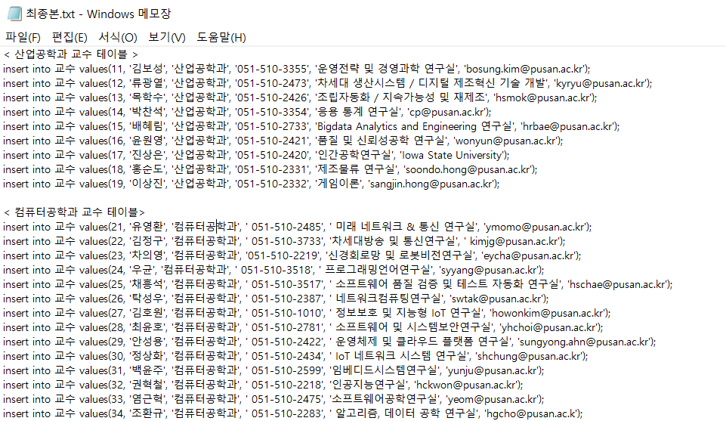
2. 데이터 베이스 구현
< 산업공학과, 컴퓨터공학과 교수 값>
< 강의 테이블, 목록 ,
과제,특징, 강의스타일, 시험성적 값>
- Key값인 교수번호는 순서에 따라 임의로 배정
- 과 홈페이지에 있는 정보 활용
- 1학기 빅데이터 연계전공 전공필수 과목 활용

Slide 7
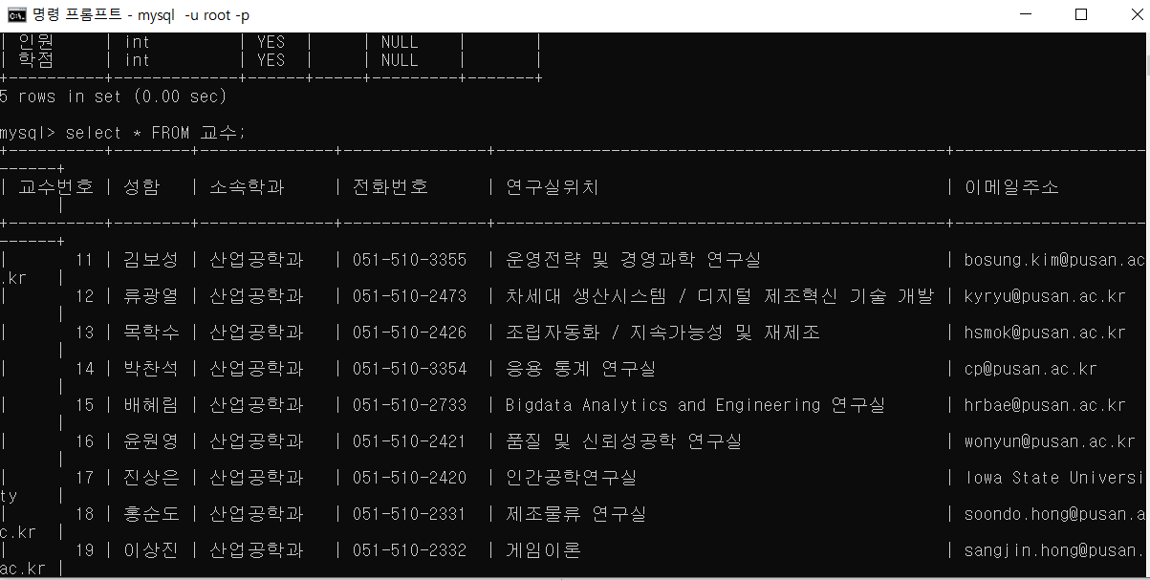
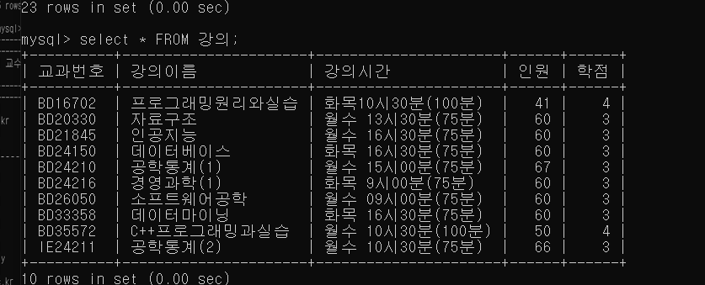
2. 데이터 베이스 구현
< 강의 입력 결과 >
< 교수 입력 결과>

Slide 8
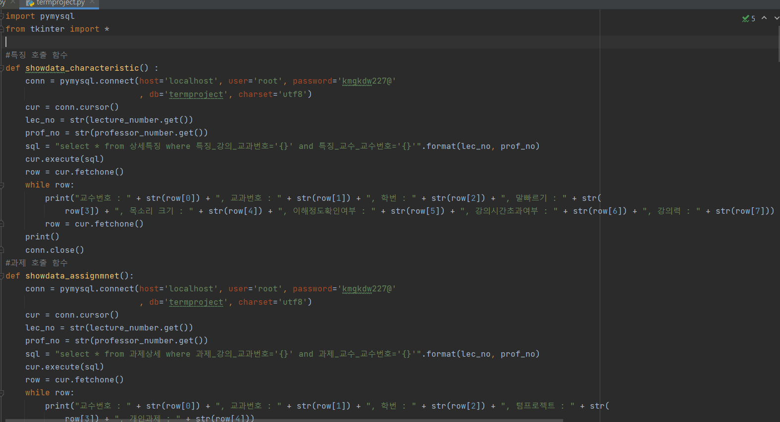
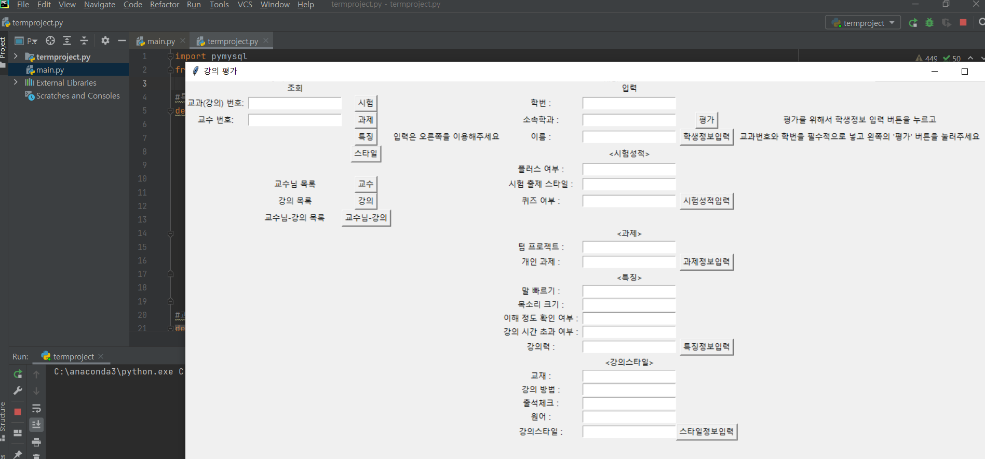
3. 입출력 구현
< 실행결과 >
< Python으로 구현 >
- Pymysql 패키지로 mysql과 연동
- Tkinker 패키지로 입출력 구현

Slide 9
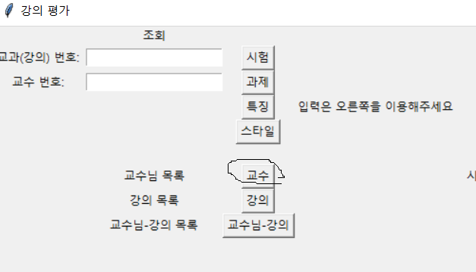
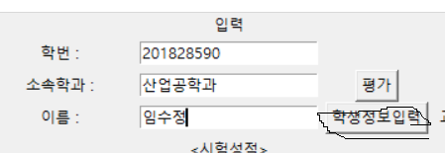
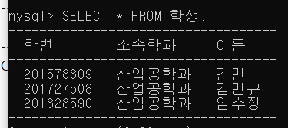
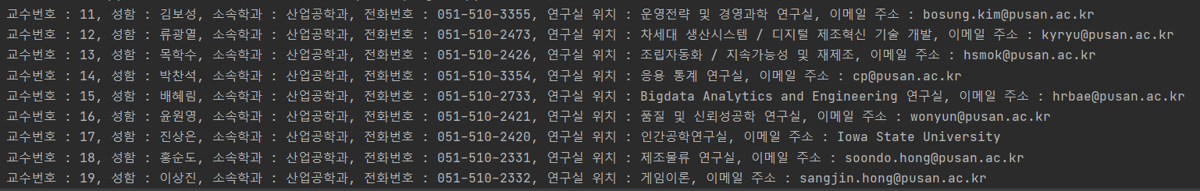
3. 입출력 구현
< 학생번호 입력 >
< 교수 테이블 조회>
< 학생테이블 출력>
< 교수 테이블 조회 결과>

Slide 10
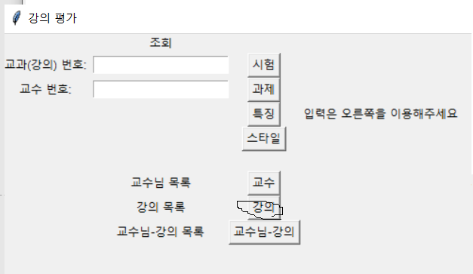
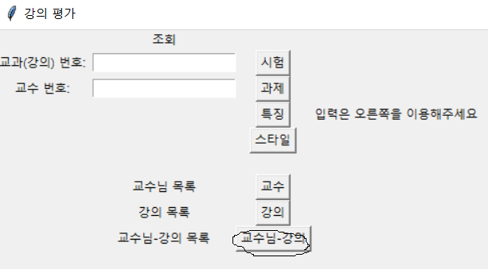
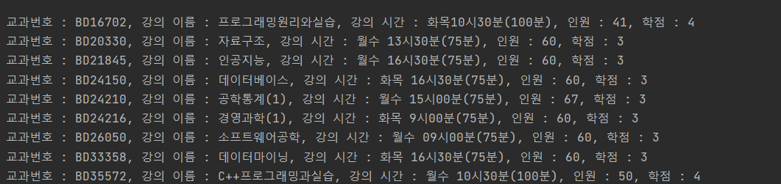
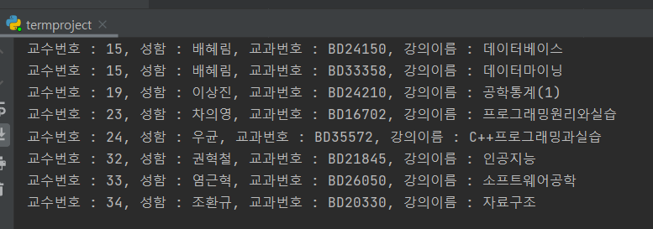
3. 입출력 구현
< 강의 테이블 조회 >
< 목록 테이블 조회 >
< 강의 테이블 조회결과 >
< 목록 테이블 조회결과 >

Slide 11
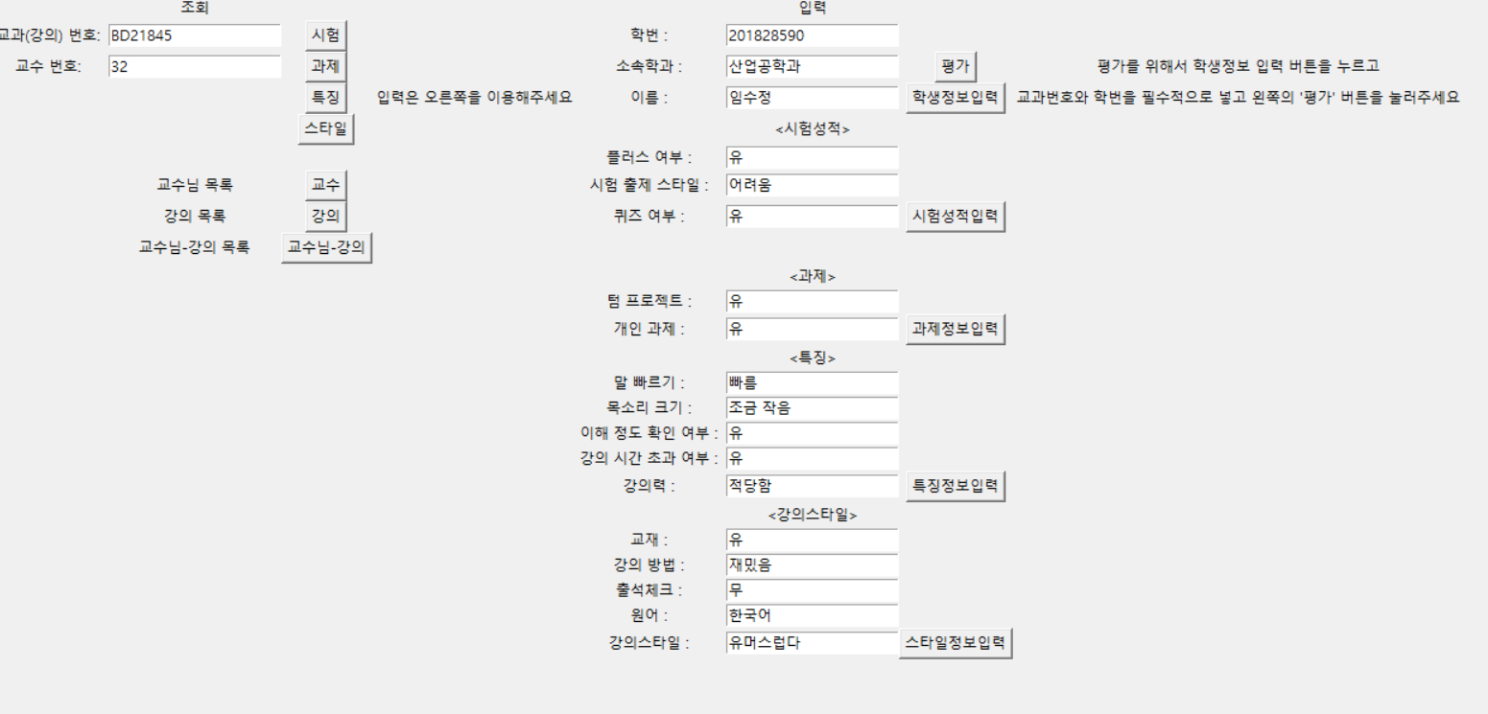
3. 입출력 구현
< 평가 정보 입력>
- 학생정보와 교수정보를 모두 입력 후 평가버튼을 눌러 관계를 만듬
- 평가정보를 입력 후 옆에 있는 입력버튼을 눌러 입력

Slide 12
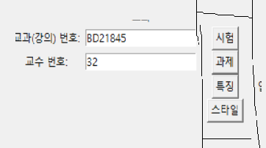
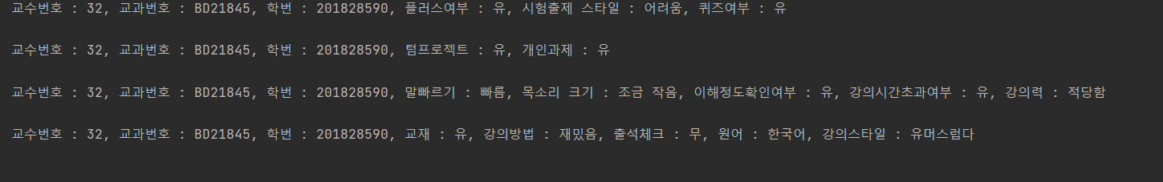
3. 입출력 구현
교수님은 어떤 분이실까?
난이도는 어떨까?
< 평가정보 조회>
학생들의 수강평은?
과제의 난이도는?
수강신청시 발생하는 문제
< 평가정보 조회결과>

